Slide 1
Роль медсестры в лечении больных туберкулёзом сочетанного с ВИЧ-инфекцией.
Подготовила:
Медсестра ГБУЗ СО ТПТД
Петрова Ольга Викторовна.

Slide 2
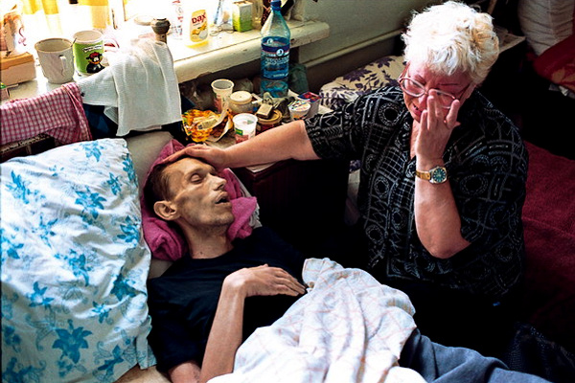
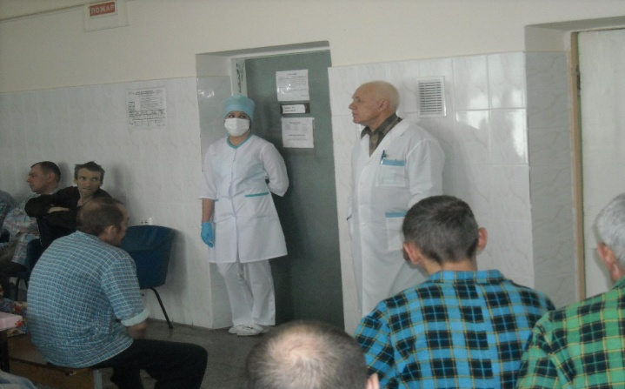
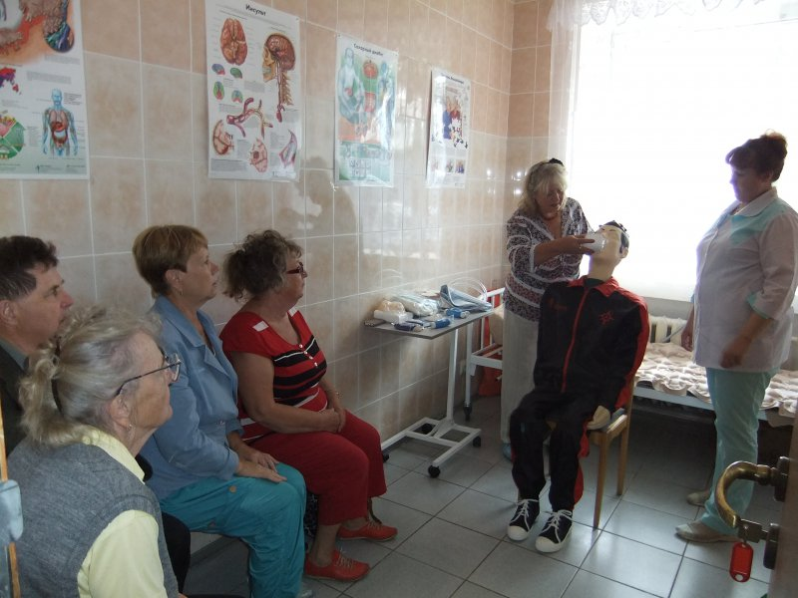
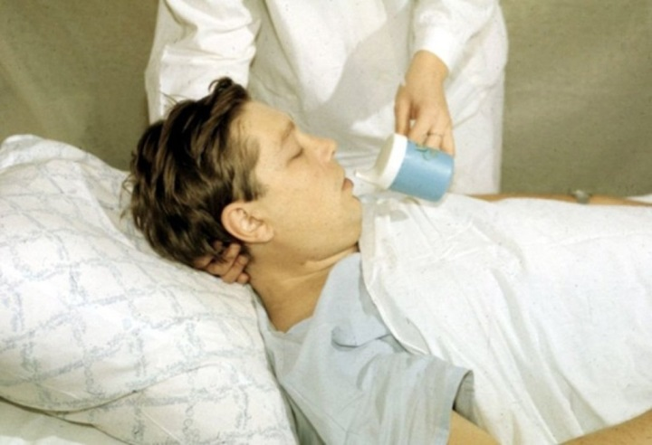
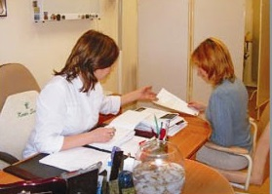
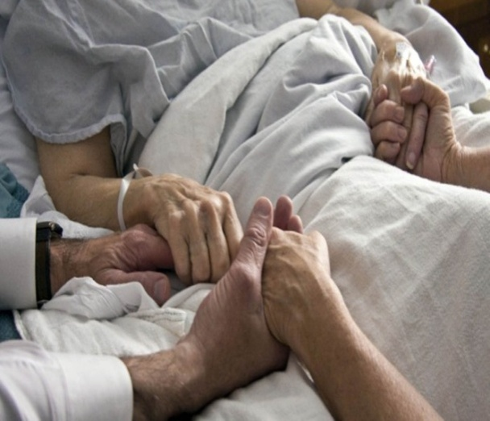

Slide 3
ВИЧ – инфекция – самый мощный фактор, увеличивающий риск заболевания ТБ.
Сегодня стало очевидно, что туберкулёз- одна из ведущих причин смертности среди ВИЧ – инфицированных, а ВИЧ – инфицированные – та почва, на которой растёт эпидемия туберкулёза в районах с широким распространением ВИЧ – инфекции, т.е. эпидемия ВИЧ способствует росту заболеваемости туберкулёзом.

Slide 4
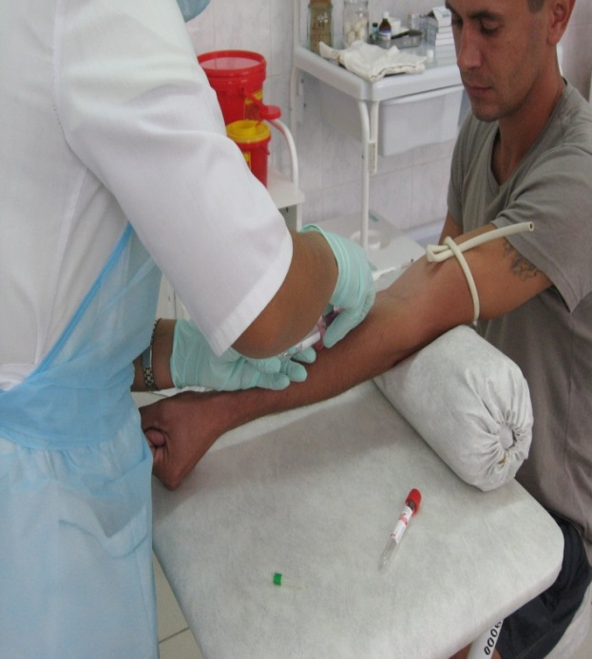
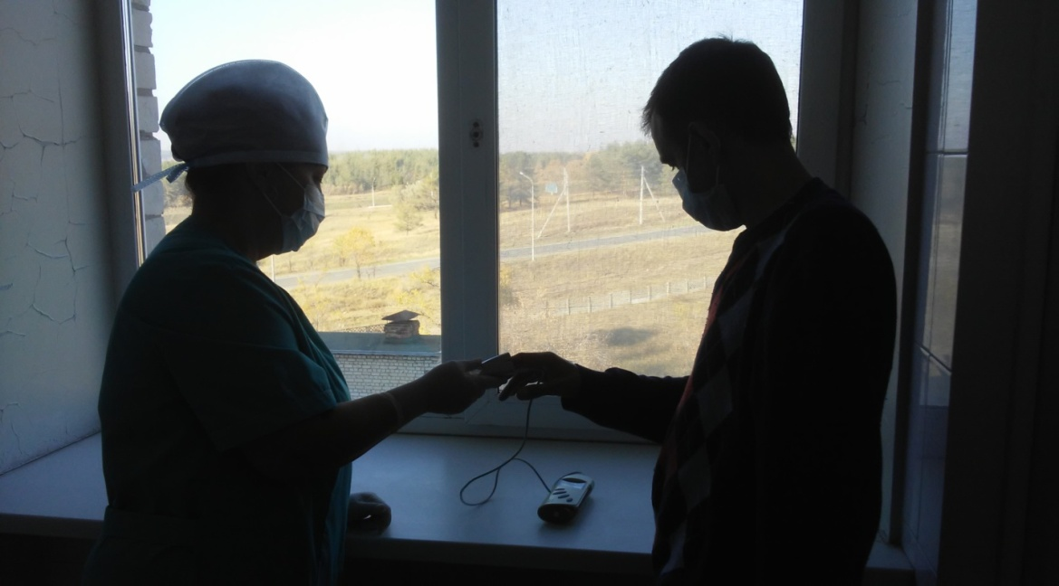
Риск развития туберкулёза у ВИЧ – инфицированных лиц в 100 раз выше, чем при отсутствии этой инфекции.

Slide 5
Туберкулёз и ВИЧ-инфекция
Высокая заболеваемость туберкулёзом среди ВИЧ – инфицированных повышает
вероятность распространения инфекции среди населения в целом.
Туберкулёз может оказать неблагоприятное воздействие на развитие ВИЧ – инфекции, а также способствовать прогрессированию других оппортунистических инфекций.

Slide 6
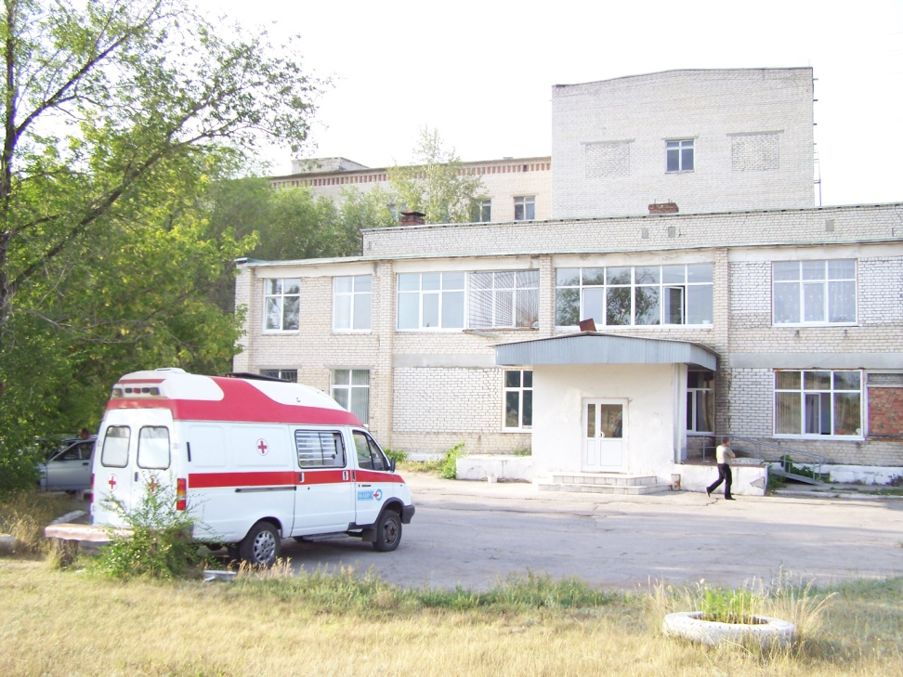
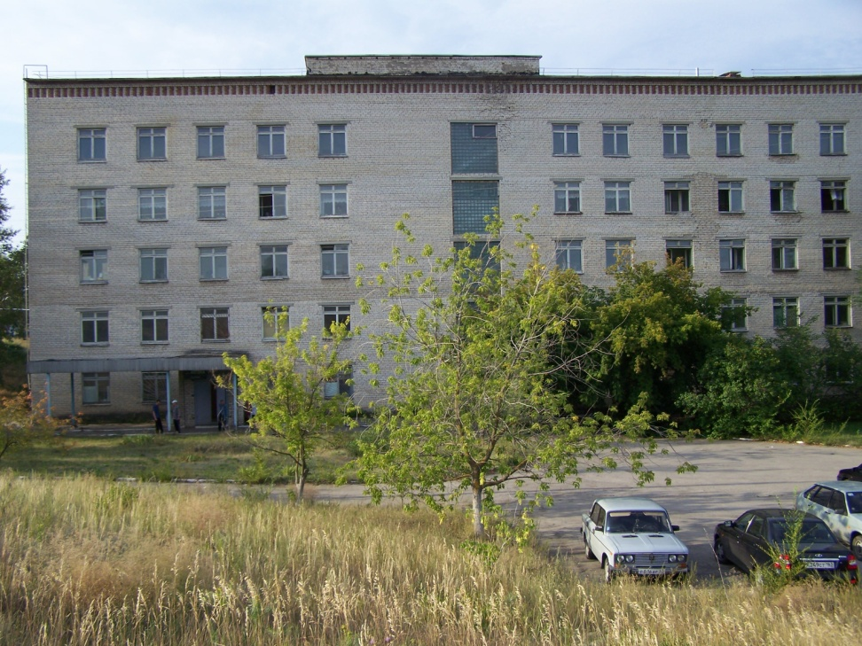
ГУЗ СО «Тольяттинский противотуберкулёзный диспансер».

Slide 7
ВТО ВИЧ № 5

Slide 8
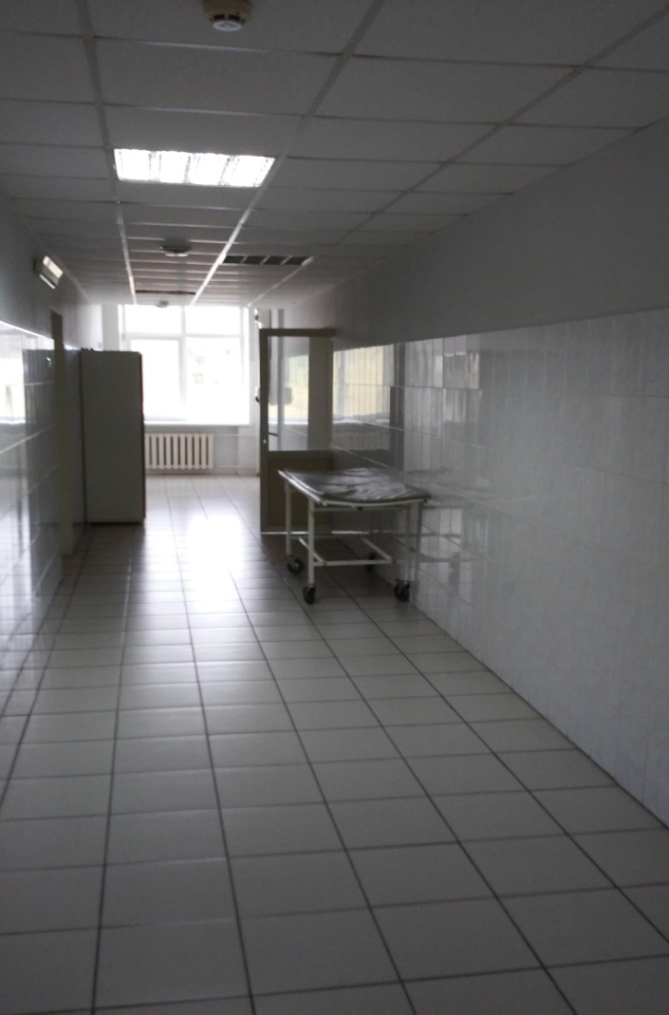
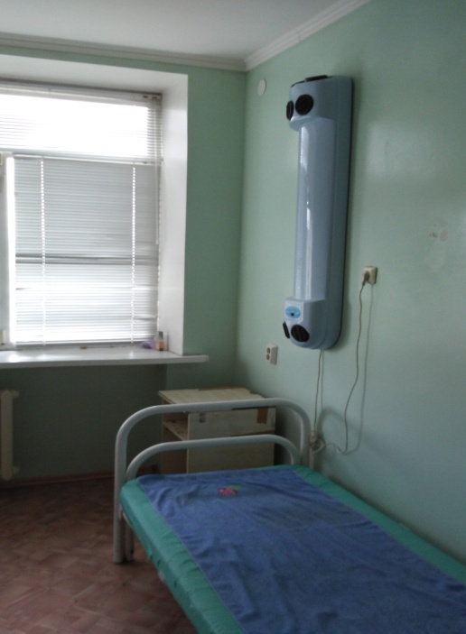
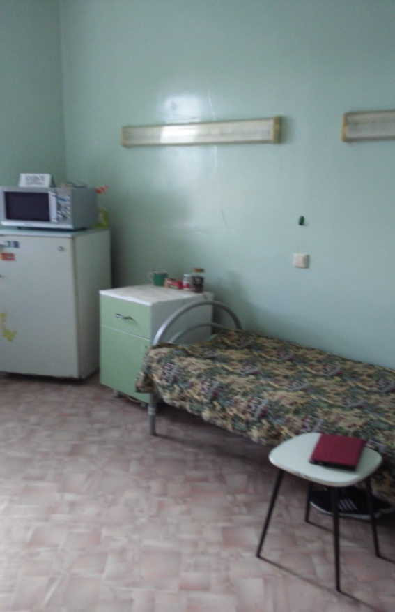
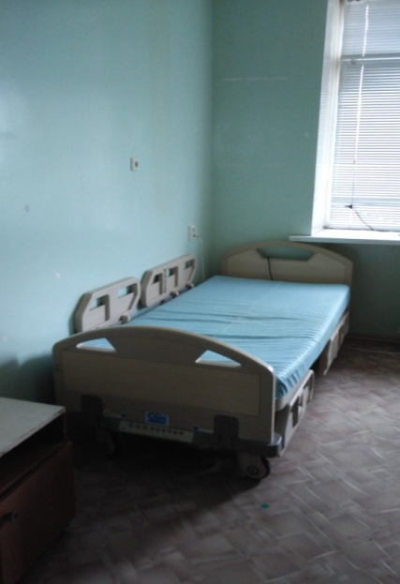
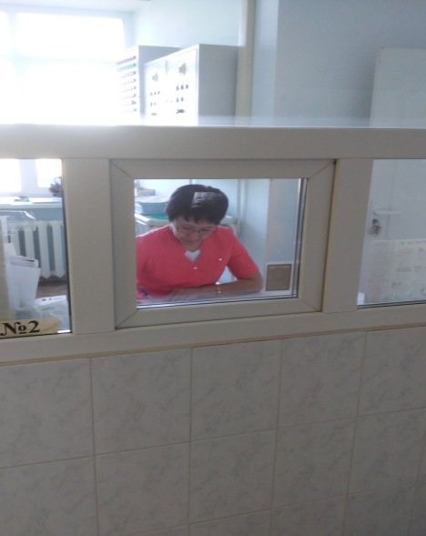
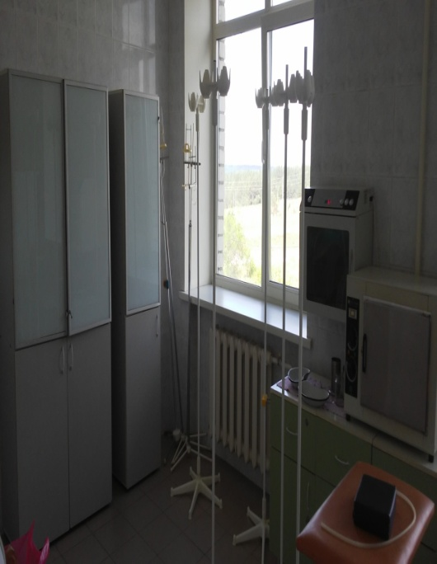
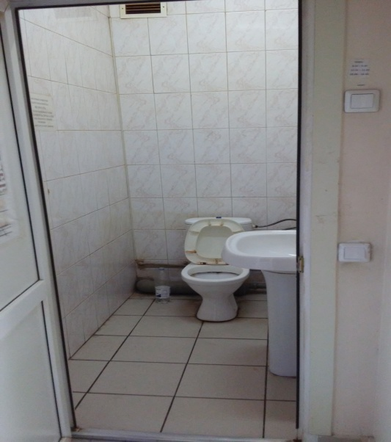
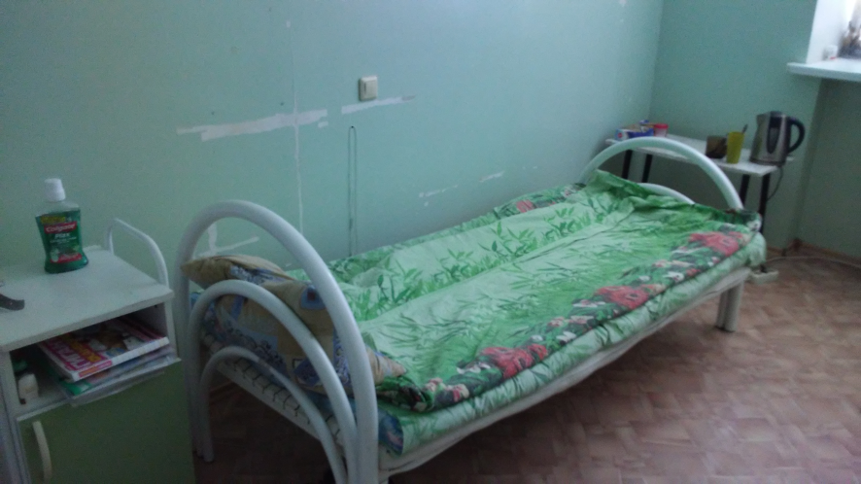

Slide 9
Показатели работы ВТО ВИЧ № 5 за 2012 – 2018 года ( 7 лет)

Slide 10
Течение туберкулёза сочетанного с ВИЧ инфекцией имеет ряд особенностей:
Начальная стадия (ВИЧ-инфицированность) - когда при обследовании выявляют ВИЧ, но люди клинически еще здоровы, ведут активный образ жизни и не предъявляют каких-либо жалоб, проявления туберкулеза могут быть самыми типичными и ничем не отличаться от клинической и рентгенологической картины у ВИЧ-отрицательных больных.
Вторая стадия - собственно СПИД - это финальная терминальная стадия ВИЧ-инфекции – течение болезни необычно злокачественное, тяжёлое. Туберкулезный процесс молниеносно прогрессирует.

Slide 11
Клинические проявления:
высокая температура,
выраженный синдром интоксикации,
кахексия,
прогрессирующая слабость,
сильный мучительный кашель со скудной мокротой,
кровохарканье,
одышка.

Slide 12
ВИЧ- ассоциированные заболевания:
Пневмоцистная пневмония
Саркома Капоши
Лимфомы
Микозы
Микобактериозы
Герпетические инфекции
Энцефалопатии

Slide 13
Диагностика Туберкулеза.
Флюорографическое обследование лёгких.
Рентгенологический метод исследования является одним из основных при диагностики туберкулёза органов дыхания, а также при туберкулёзе костей и суставов, органов мочеполовой системы. Он позволяет определить локализацию, протяжённость процесса.
Бактериоскопическое исследование направлено на выявление возбудителя инфекции из мокроты, мочи, отделяемого свища и т.д. При отсутствии мокроты исследуют промывные воды бронхов, желудка.
Самым достоверным способом подтверждения и установления диагноза, является исследование мокроты на КУМ не менее 3-х раз по Цилю-Нильсену.

Slide 14
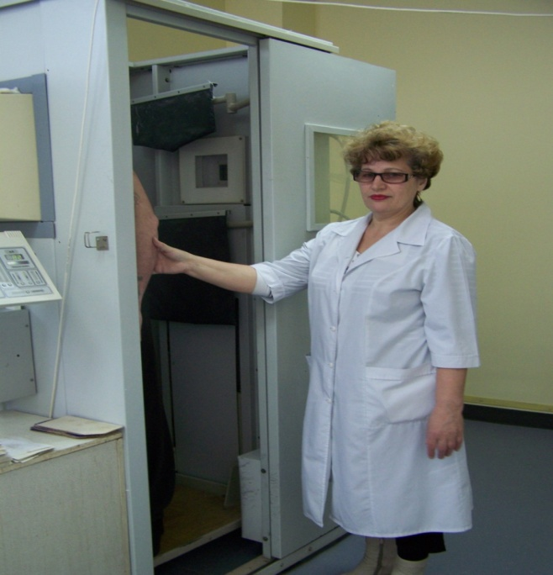
Особенности течения туберкулёза у ВИЧ - инфицированных пациентов:
Часто при обширном лёгочном процессе
МБТ(-).
Иногда при отсутствии деструкции в лёгких –МБТ(+)

Slide 15
Методы определения МБТ:
Световая микроскопия с окраской по Цилю-Нильсену.
Микроскопия с окраской люминесцентными красителями и LED - микроскопия
Метод культивирования микобактерий туберкулёза (плотные и жидкие питательные среды)
Молекулярно – генетические методы

Slide 16
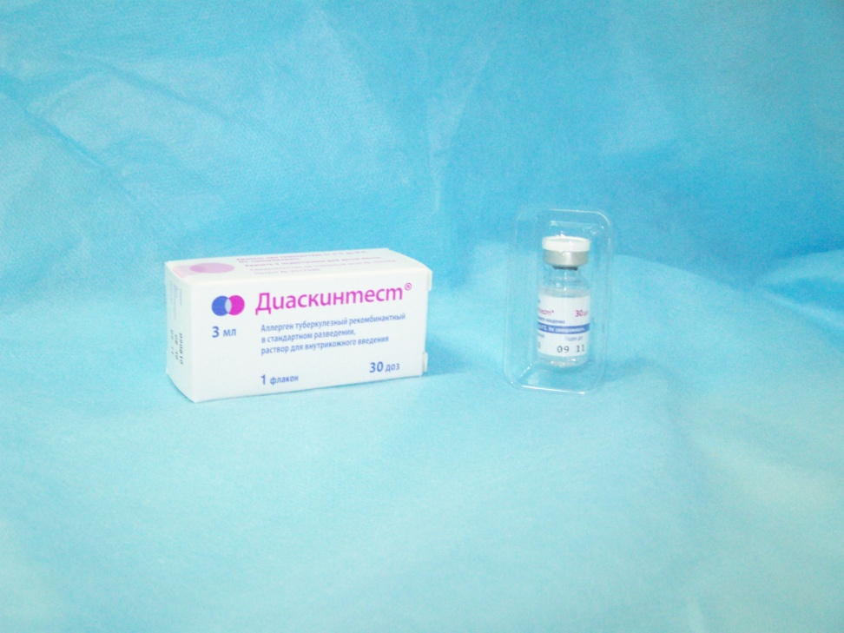
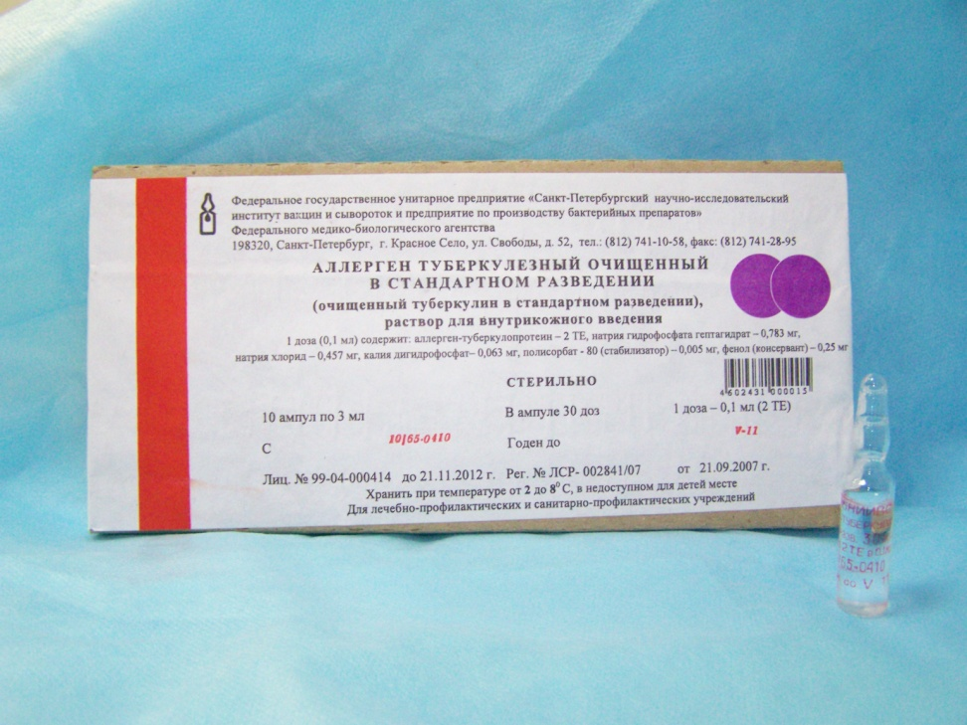
Диагностика Туберкулеза.
Туберкулинодиагностика.
Особенность: у ВИЧ инфицированных реакция на туберкулиновую пробу, как правило, отрицательная.

Slide 17
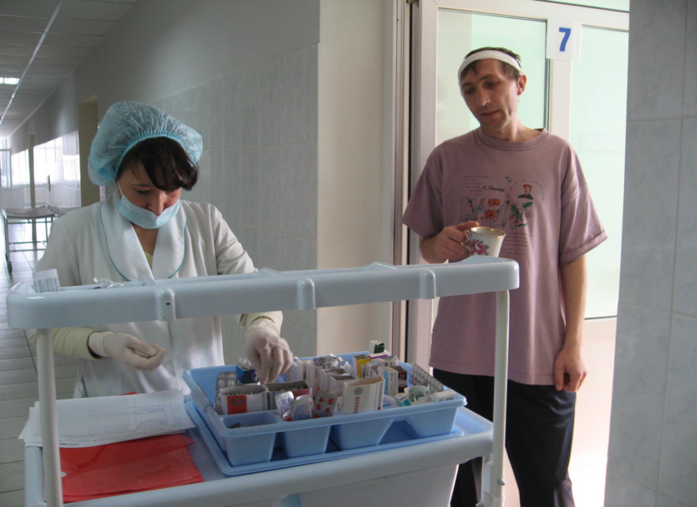
Лечение Туберкулеза.
Лечение ТБ у ВИЧ инфицированных пациентов проводится в соответствии со стандартными режимами терапии туберкулёза, утверждёнными приказом МЗ РФ № 109 от 21.03.2003г., как и ТБ без ВИЧ инфекции, с учётом индивидуальной чувствительности.

Slide 18
Особенности лечения:
Лечение туберкулёза жизненно важно для ВИЧ пациентов и должно начинаться немедленно, т.е максимально раннее начало.
Лечение туберкулёза является приоритетным.
Максимальная продолжительность терапии, с использованием максимального количества препаратов в схеме.
Парентеральное введение препаратов.
Контролируемость лечения.
Совместное ведение больного врачом фтизиатром и инфекционистом.
Своевременное назначение АРВТ.
Диагностика, лечение и профилактика других вторичных заболеваний в период лечения туберкулёза.

Slide 19
Что необходимо знать пациенту:
Туберкулёз излечим, при условии строгого соблюдения режима лечения в том числе и на поздних её стадиях;
Лечение туберкулёза достаточно длительное;
Лечение туберкулёза проводится под контролем мед.персонала;
Перерывы в лечении приводят к развитию устойчивой к лекарствам формы туберкулёза, вылечить которую значительно сложнее и длительнее;

Slide 20
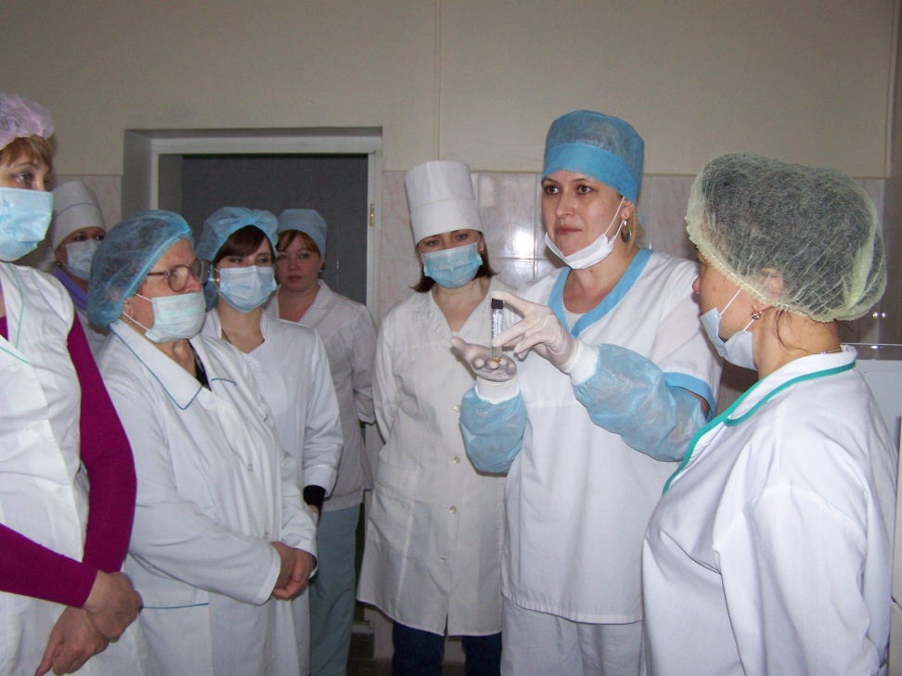
Работа в отделении строится на уважении, поддержке, общении и взаимодействии.

Slide 21
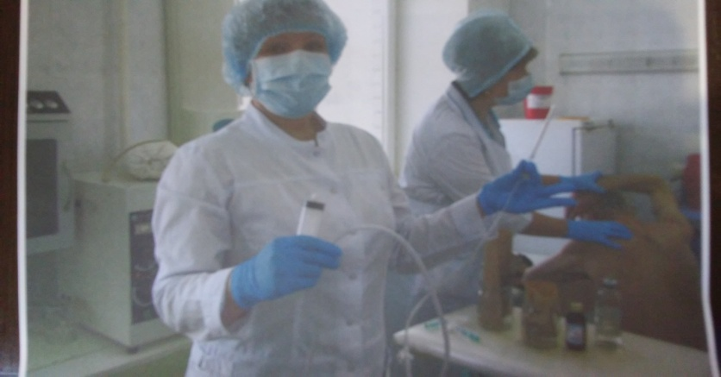
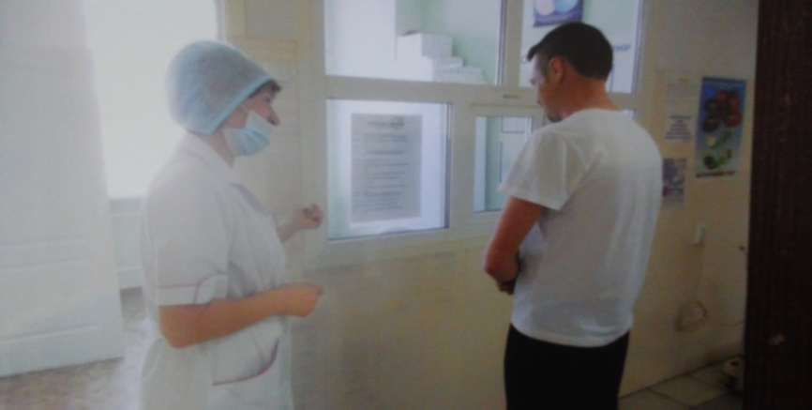
ГУЗ СО «Тольяттинский противотуберкулёзный диспансер».
Мы оказываем целостную помощь пациентам, оказавшимся в трудной жизненной ситуации, в связи с заболеванием ТБ/ВИЧ, в которую включены: физические аспекты: сестринский уход, проведение контролируемого лечения, диагностические процедуры.

Slide 22
Взаимное доверие медработника и пациента - это путь к максимально быстрому выздоровлению больного.
Доверие есть основа отношений, которые строятся между медработником и пациентом. На основе доверия возникает надежда на излечение, растёт вера в лучшее будущее.
Важным аспектом поддержки больного является психологическая помощь, оказываемая медицинской сестрой.

Slide 23
Необходимыми условиями установления и поддержания контакта, залогом осуществления диспансерного наблюдения, обеспечения приверженности лечению, являются:
Принятие пациента медицинским работником вне зависимости от особенностей его внешнего вида, поведения, приведшего к заражению ВИЧ
этнических и религиозных особенностей
уважительное отношение к его ценностям

Slide 24
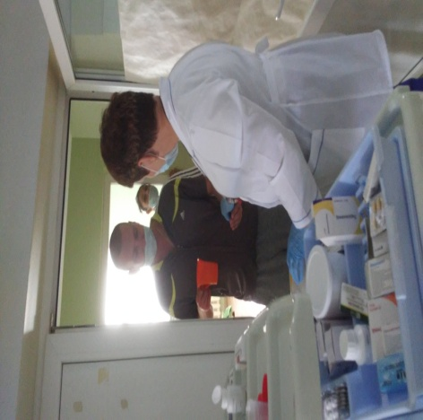
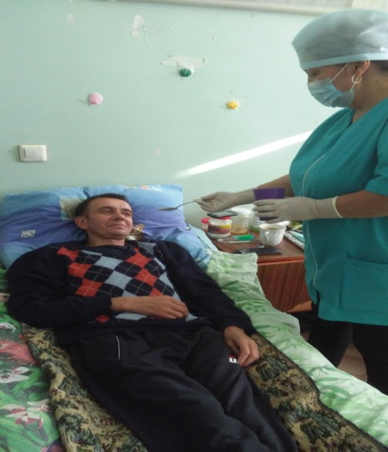
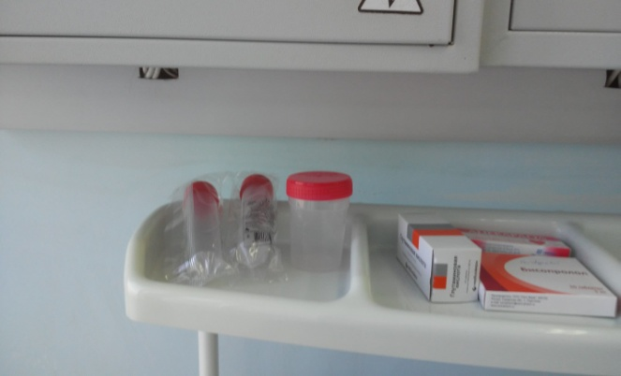
Роль медицинской сестры
Медсестра может помочь в выявлении и лечении побочных эффектов. О всех случаях побочных действий медицинская сестра сообщает врачу – фтизиатру и инфекционисту для консультирования специалистами и проведения коррекции лечения.
Контролирует периодичность забора плановых анализов, проведение рентгенологического исследования, туберкулинодиагностики (проба Манту, диаскинтест).
Осуществляет уход за больным с туберкулезом легких с ВИЧ инфекцией, находящихся на постельном режиме.
Обеспечивает общий уход за ослабленными больными.

Slide 25
Роль медицинской сестры
Контролирует соблюдение санитарно-гигиенического режима, режима (распорядка дна пациентов), соблюдение масочного режима со стороны больных.
Проводит контроль за полноценным и своевременным приемом назначенных врачом лекарственных препаратов, в том числе и АРВТ, назначенной врачом – инфекционистом. Помогает оформить больному доверенность на получение препаратов из СПИД – центра.
Для сбора мокроты снабжает пациентов плевательницей достаточного размера с хорошо притертой крышкой и обеспечивает дезинфекцию плевательницы и мокроты.
Во время обильного потоотделения проводит смену нательного и постельного белья.

Slide 26
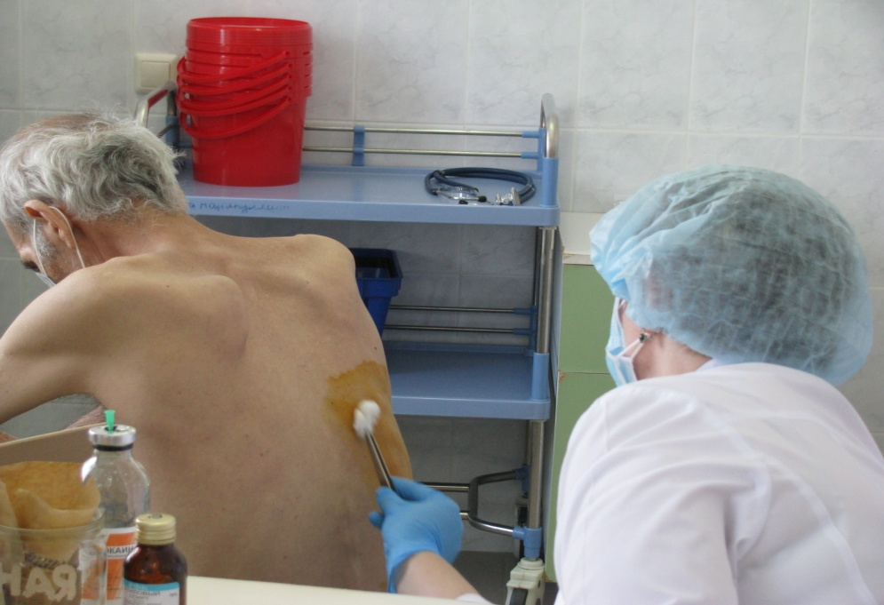
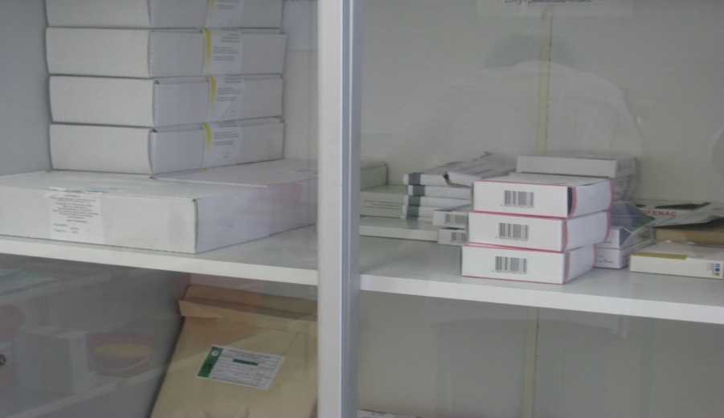
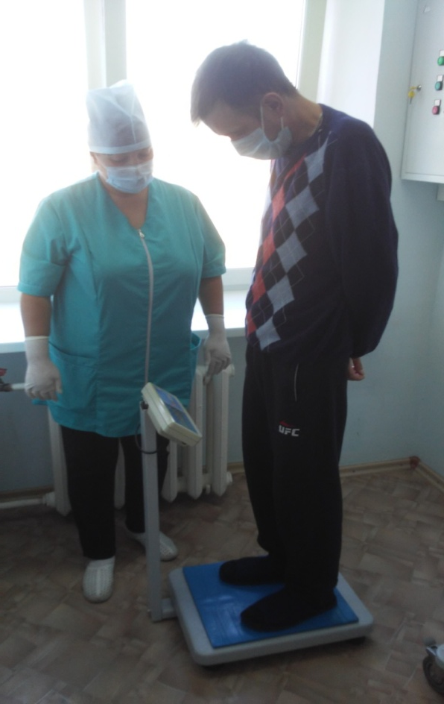

Slide 27
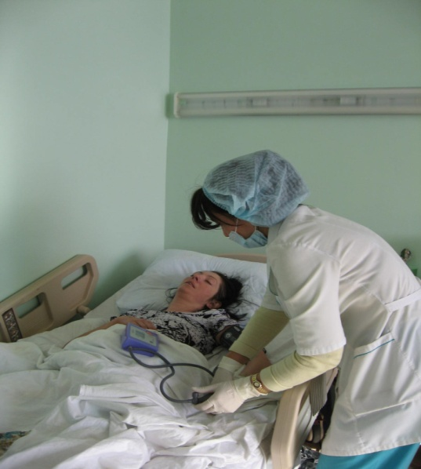
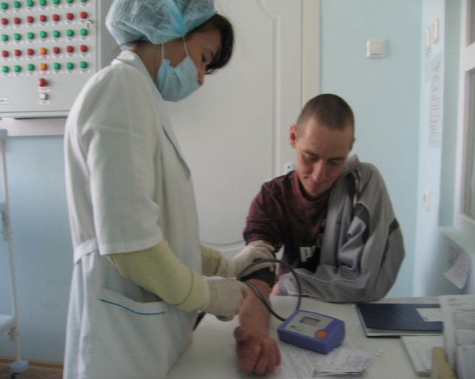
Роль медицинской сестры
Осуществляет контроль за дыханием, пульсом и артериальным давлением, ведёт подсчёт ИТС больного.
Проводит контроль за весом больного.
Наблюдает за характером мокроты (наличие в ней крови), оказывает помощь при кровохарканье.

Slide 28
Профилактика туберкулёза:
Специфическая: вакцинация и ревакцинация вакциной БЦЖ.
Специфическая вакцинопрофилактика ВИЧ-инфицированным не проводится.
Неспецифическая профилактика:
Социальная профилактика;
Санитарная профилактика;
Химиопрофилактика;

Slide 29
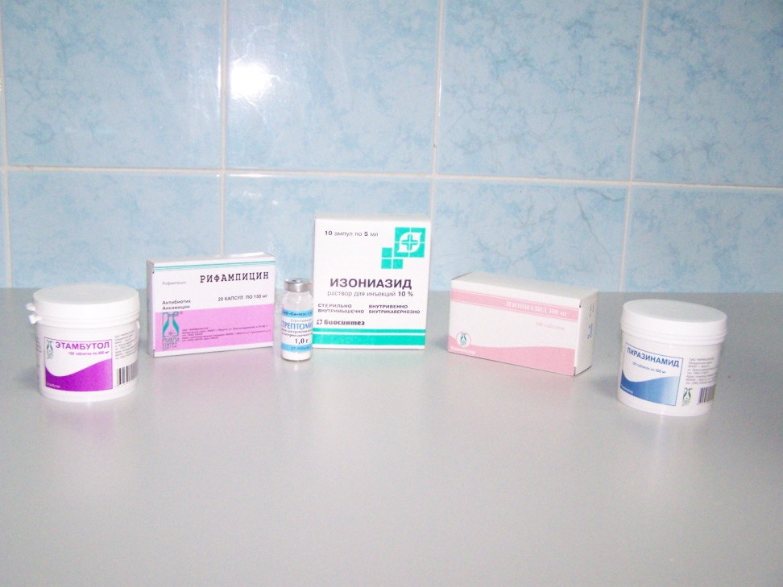
Превентивное лечение
Превентивное лечение туберкулеза проводится всем ВИЧ-инфицированным лицам вне зависимости от степени иммуносупрессии и результата диаскинтеста/реакции Манту при уверенном исключении активного туберкулеза
(Основание Санитарно-эпидемиологические правила СП 3.1.2.3114-13
"Профилактика
туберкулеза")

Slide 30
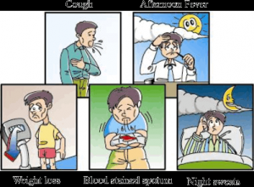
ИНФОРМАЦИОННЫЕ ПРОФИЛАКТИЧЕСКИЕ ТЕХНОЛОГИИ В ПРОФИЛАКТИКЕ : ТУБЕРКУЛЁЗА + ВИЧ – ИНФЕКЦИ:
Видеофильмы
Санитарные бюллетени
Беседы
Брошюры
Памятки

Slide 31
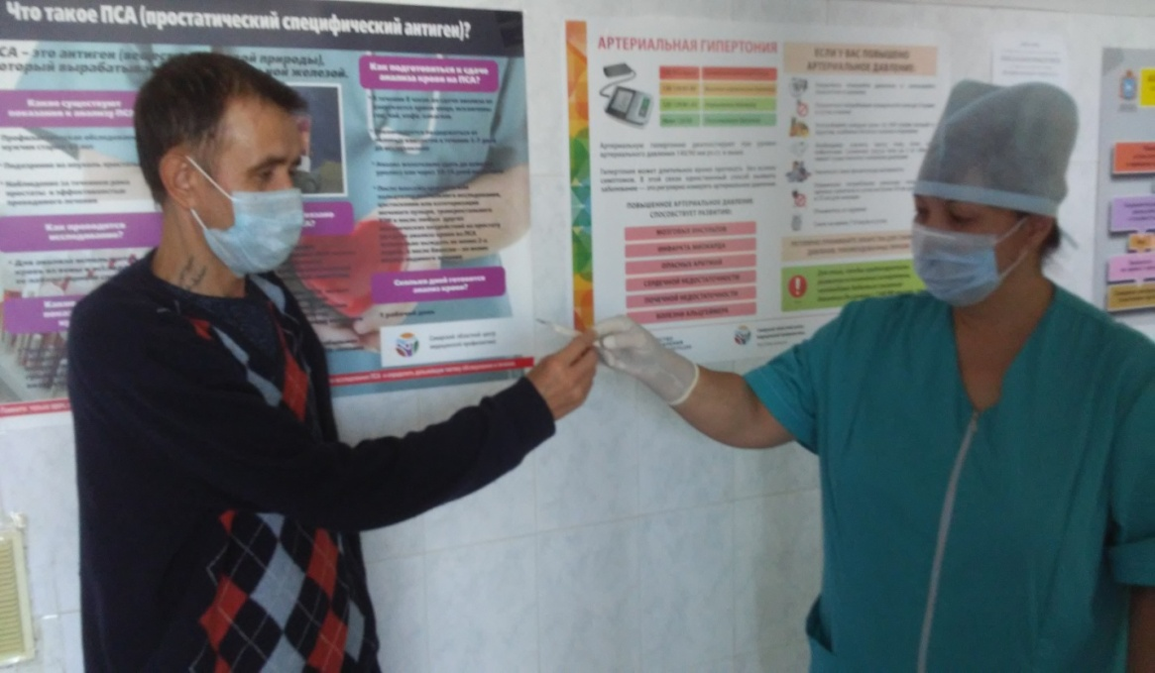
ИНФОРМАЦИОННЫЕ ПРОФИЛАКТИЧЕСКИЕ ТЕХНОЛОГИИ В ПРОФИЛАКТИКЕ : ТУБЕРКУЛЁЗА + ВИЧ – ИНФЕКЦИ:
Успех санитарно-просветительной работы среди населения в значительной мере зависит от среднего медицинского персонала.

Slide 32
Трудно переоценить роль медицинской сестры в организации лечения больных туберкулезом при ВИЧ инфекции - она и контролирует, и поддерживает, и советует, а также обеспечивает безопасность, как для пациента, так и для его окружения.

Slide 33
Благодарю за внимание. Здоровья Вам и Вашим близким!

